Slide 1
AKADEMİK KADRO AKTARIM
ve
İLAN İŞLEMLERİ
19.07.2024
Aslı TAŞKIN
aaydin@bartin.edu.tr

Slide 2
SUNUM PLANI
Mevzuat
Kadro Aktarım İşlemleri
Kadro İlan İşlemleri

Slide 3
2 sayılı Genel Kadro ve Usulü Hakkında Cumhurbaşkanlığı Kararnamesi
Amacı: kapsamında bulunan kamu kurum ve kuruluşlarına ait kadro ve pozisyonların ihdası, iptali ve kullanılmasına dair esas ve usulleri düzenlemek

Slide 4
MEVZUAT
2 sayılı Genel Kadro ve Usulü Hakkında Cumhurbaşkanlığı Kararnamesinin 11’inci maddesinin 1’inci fıkrasına göre;
‘Bu Cumhurbaşkanlığı Kararnamesi kapsamına giren kurum ve kuruluşlarının; memur ve öğretim elemanı kadrolarına açıktan veya diğer kurum ve kuruluşlardan nakil suretiyle yapabilecekleri yıllık atama sayısı, bu sayı sınırlamasına tabi tutulmayacak atamalar ile uygulamaya ilişkin hususlar, öğretim elemanları için Yükseköğretim Kurulunun görüşü alınmak suretiyle Cumhurbaşkanınca belirlenir.’

Slide 5
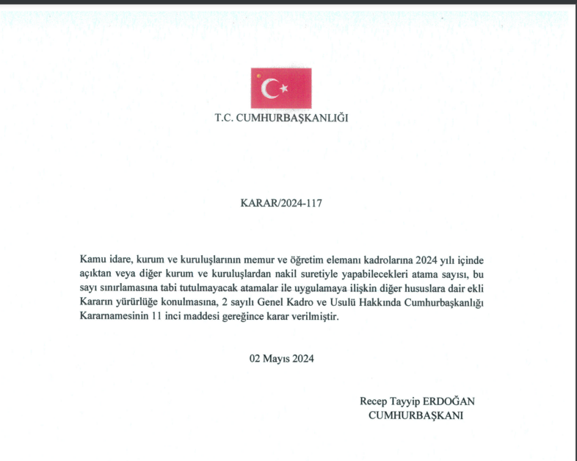

Slide 6
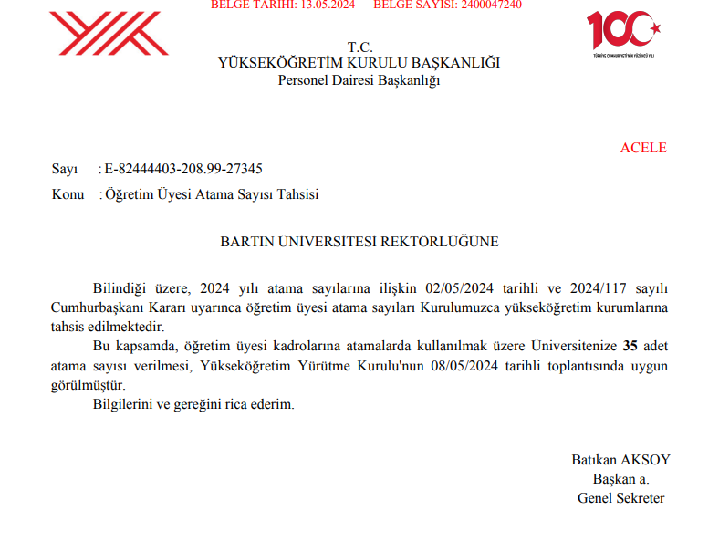

Slide 7
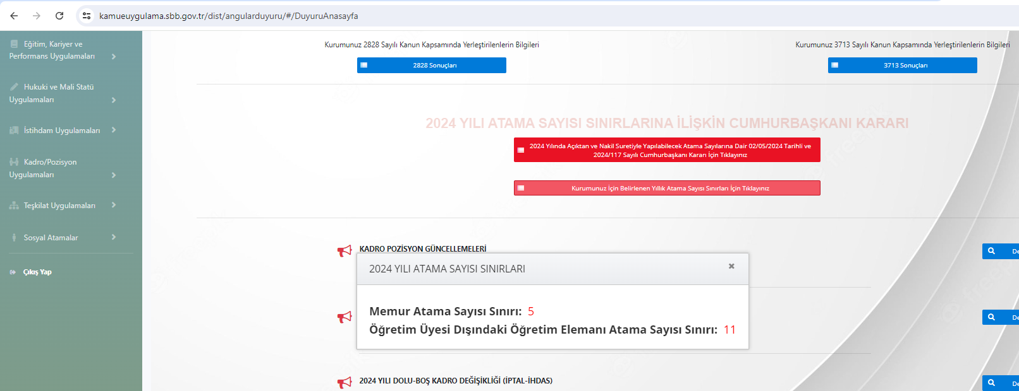

Slide 8
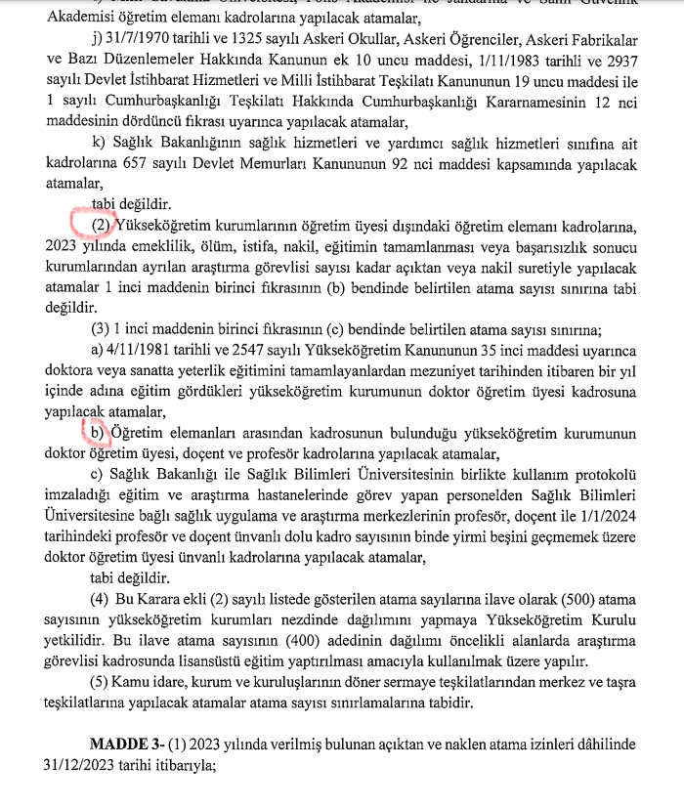

Slide 9
MEVZUAT
2 sayılı Genel Kadro ve Usulü Hakkında Cumhurbaşkanlığı Kararnamesinin 11’inci maddesinin 4’üncü fıkrasına göre;
‘Öğretim elemanı kadrolarına, devlet yükseköğretim kurumları bünyesindeki birimler, önlisans, lisans ve lisansüstü programların sayısı, niteliği ve öğrenci sayıları ile yükseköğretim kurumunun eğitim-öğretim dışında yürüttüğü hizmetler dikkate alınarak Yükseköğretim Kurulunca çıkarılan norm kadro yönetmeliğine göre ilgili devlet yükseköğretim kurumunca atama yapılır.’

Slide 10
Tanımlar;
Asgari kadro sayısı: Yükseköğretim kurumlarında bir programda eğitim-öğretime başlamak ve devam edebilmek için Yükseköğretim Kurulu tarafından belirlenen asgari öğretim elemanı sayısını,
Norm dışı kadro: Bu Yönetmelik çerçevesinde belirlenen norm kadro sayısı dışında kalan ve ilgili yükseköğretim kurumunun ihtiyacı olduğunu belirttiği öğretim elemanı kadrosunu,
Norm kadro: Yükseköğretim kurumlarında bir bölüm, anabilim/anasanat dalı veya programda eğitim, öğretim, araştırma ve diğer hizmetlerin sürdürülebilmesi için bu Yönetmelik çerçevesinde sayısı belirlenen öğretim elemanı kadrosunu,
YÖKSİS: Yükseköğretim Bilgi Sistemini,

Slide 11
MEVZUAT
“Devlet Yükseköğretim Kurumlarında Öğretim Elemanı Norm Kadrolarının Belirlenmesine ve Kullanılmasına İlişkin Yönetmelik”in 5’inci maddesinin 6’ncı fıkrasında;
“Cumhurbaşkanı kararıyla her yıl ilgili yükseköğretim kurumu için belirlenen atama izin sayılarının birimlere dağılımı, ilgili birim ve üniversite yönetim kurulunun görüşü alınarak rektör tarafından yapılır. Atama izin sayılarının, asgari kadroların kullanımı için birimlere tahsisi, ilgili birim yöneticisinin görüşü alınarak rektör tarafından gerçekleştirilir.” hükmü bulunmaktadır.

Slide 12
MEVZUAT
124 sayılı Yükseköğretim Üst Kuruluşları ile Yükseköğretim Kurumlarının İdari Teşkilatı Hakkında Kanun Hükmünde Kararnamenin 29’uncu maddesinin 1’inci fıkrasında yer alan; “Üniversitenin insan gücü planlaması ve personel politikasıyla ilgili çalışmalar yapmak, personel sisteminin geliştirilmesiyle ilgili önerilerde bulunmak” görevi Personel Daire Başkanlığına verilmiştir.

Slide 13
Cumhurbaşkanı Kararıyla ilgili yılda Üniversitemiz için belirlenen atama izin sayılarının birimlere dağılımına bağlı olarak Başkanlığımızca akademik birimlere öğretim üyesi ve elemanı kadro ihtiyaçlarının belirlenerek ilgili birim yönetim kurulu kararlarıyla birlikte Rektörlüğe gönderilmesine ilişkin yazı yazılır.

Slide 14
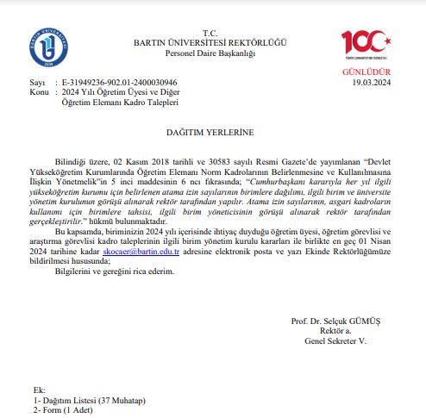

Slide 15
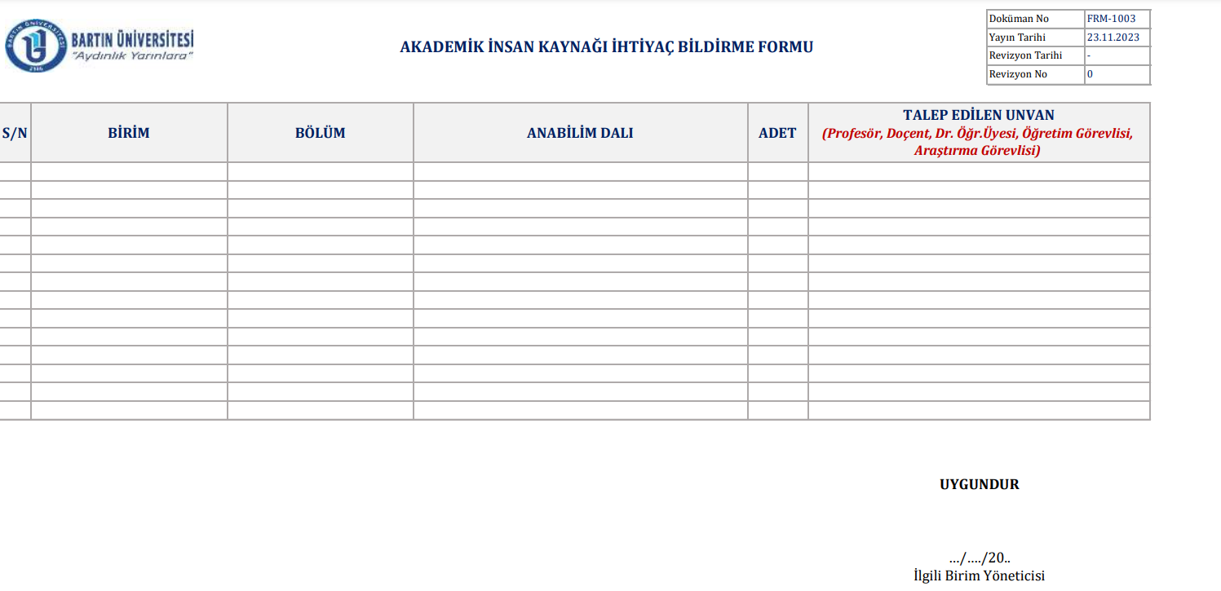

Slide 16
Fakültelerde bölümdeki öğretim üyesi, öğretim görevlisi ve araştırma görevlisi sayıları,
Eğitim Fakültesinde ana bilim dalındaki öğretim üyesi, öğretim görevlisi ve araştırma görevlisi sayıları,
Meslek Yüksekokullarında programdaki öğretim üyesi ve öğretim görevlisi sayıları,
Merkez ve Koordinatörlüklerdeki öğretim görevlisi sayıları kontrol edilir.

Slide 17
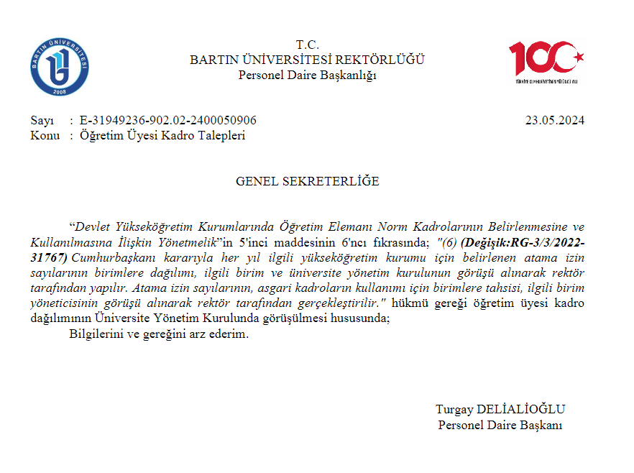
Notes:
İlgili akademik birim yönetim kurulunca uygun görülen kadro aktarım talepleri Üniversite Yönetim Kuruluna sunulur.

Slide 18
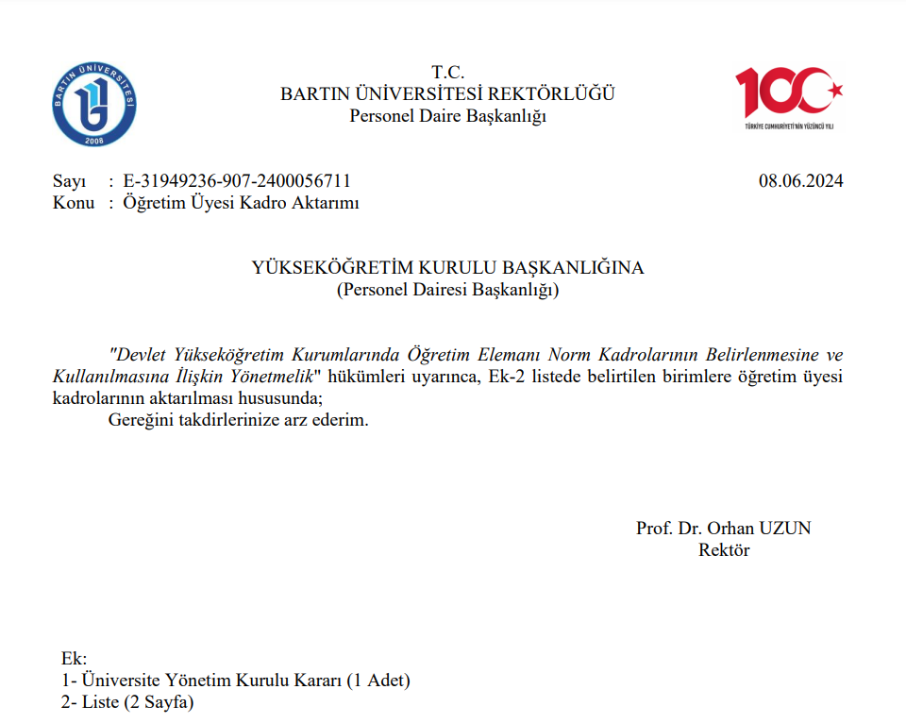
Notes:
Üniversite Yönetim Kurulunda uygun görülen kadrolar, kadro dereceleri belirlenerek norm içi- norm dışı ayrımı yapılarak Yükseköğretim Kuruluna sunulur.

Slide 19
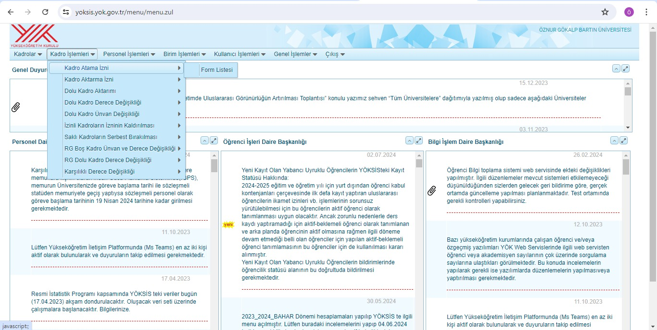
Notes:
Yazı ile Yükseköğretim Kuruluna bildirilen öğretim üyesi kadro aktarım taleplerinin ayrıca YÖKSİS üzerinden de girişi yapılır

Slide 20
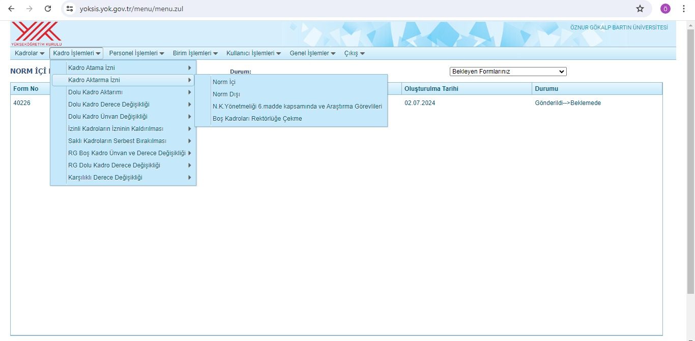

Slide 21
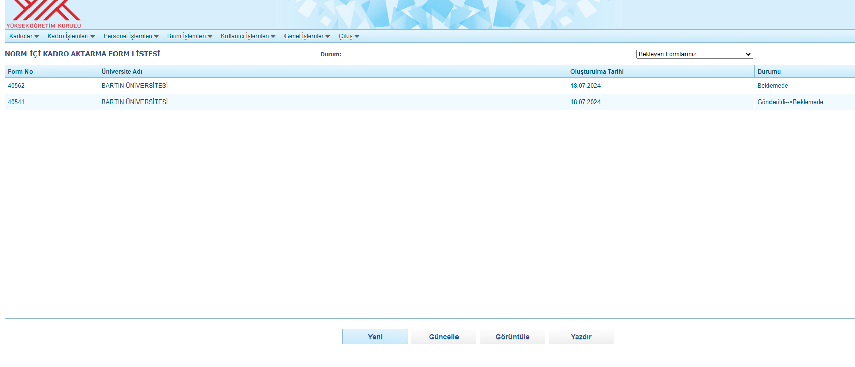

Slide 22
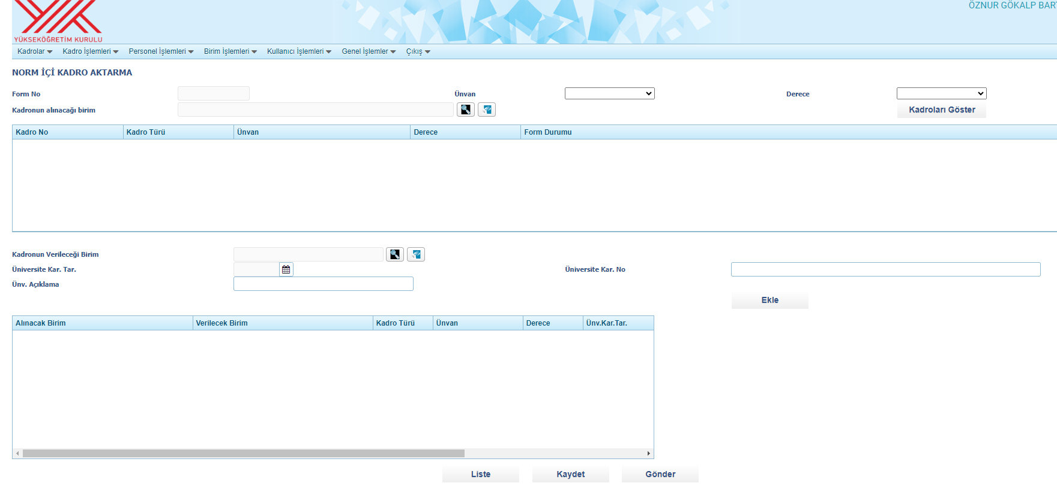

Slide 23
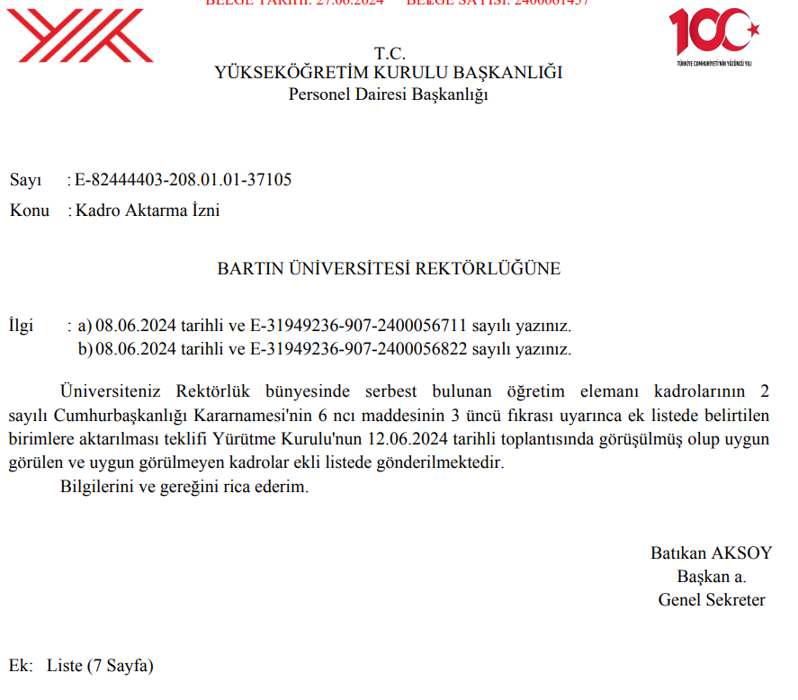

Slide 24
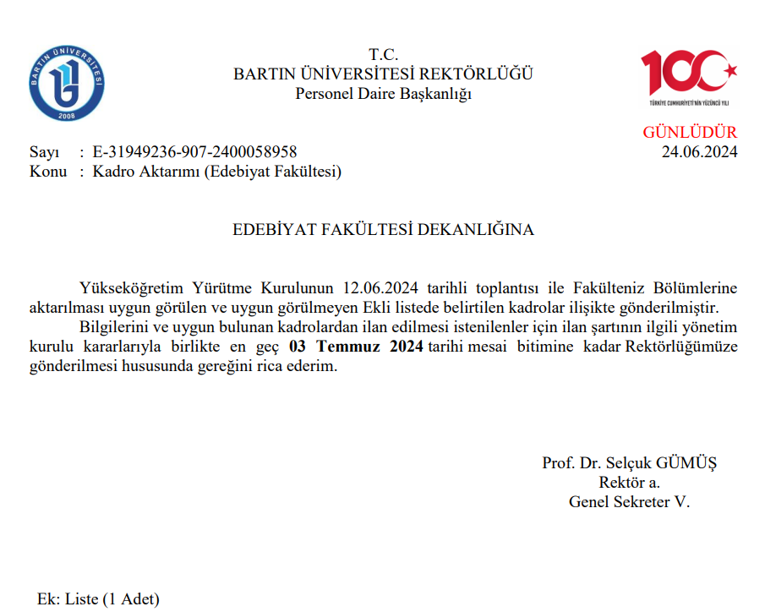

Slide 25
Uygun görülen kadrolar tek tek tüm kayıtlara izinli olarak işlenir. Bunlar;
Boş Kadrolar
Kadro Cetvelleri
Kadro Defteri
Kadro Dağılımları
Kontenjan Takibi
ÜBYS

Slide 26
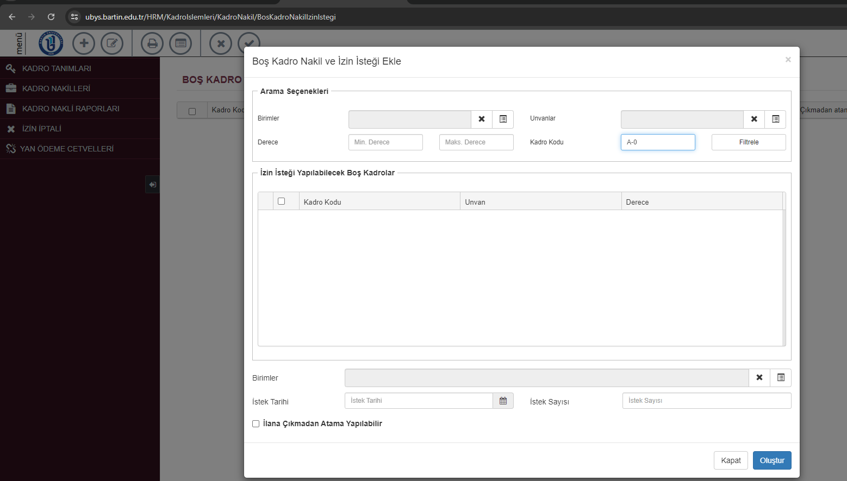

Slide 27
İzinli kadrolar için birimlerden ilan şartları gelir.
İlan şartları kontrol edilir.
Üniversite Yönetim Kuruluna sunulur.

Slide 28
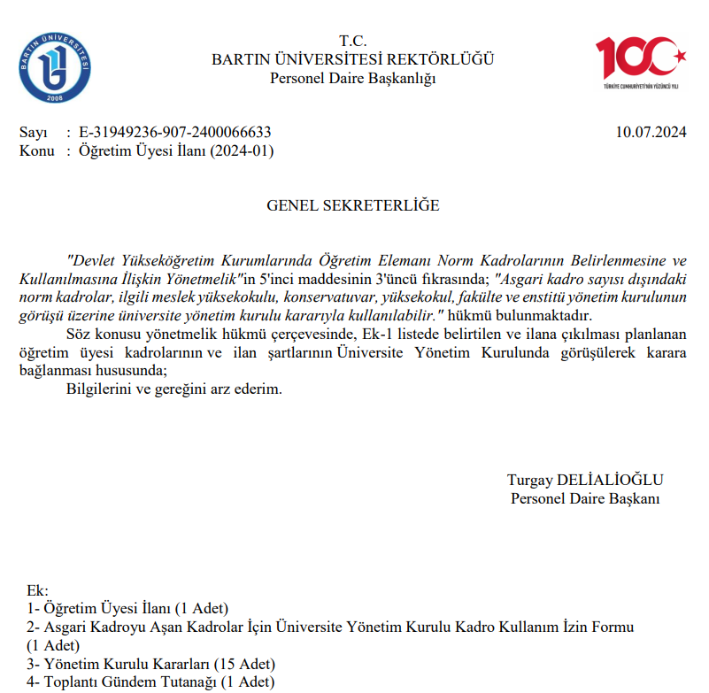

Slide 29
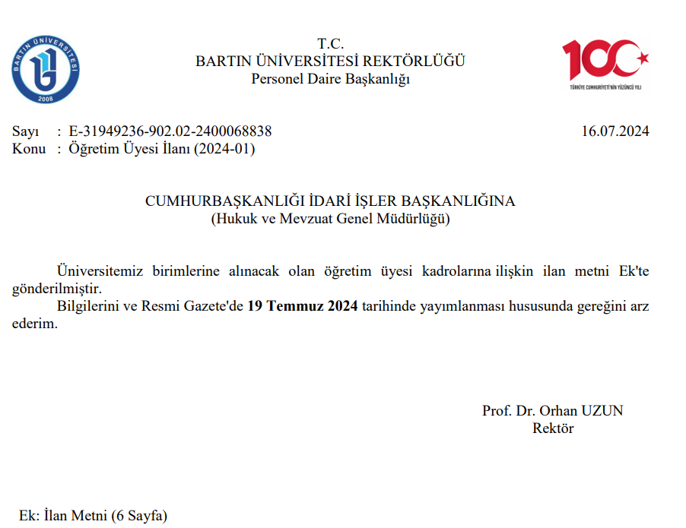

Slide 30
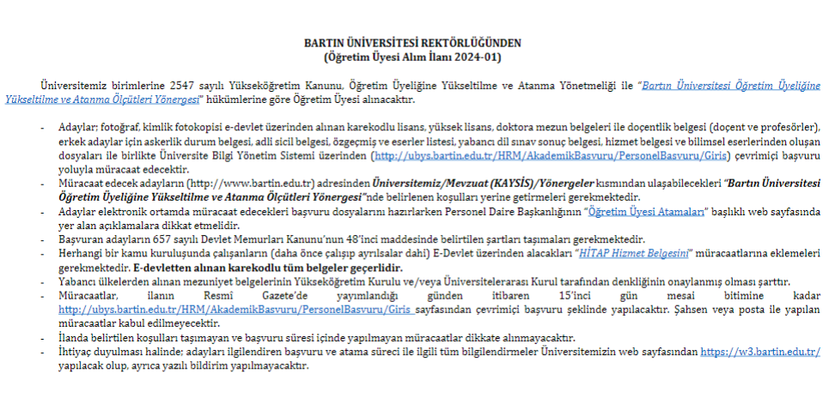

Slide 31
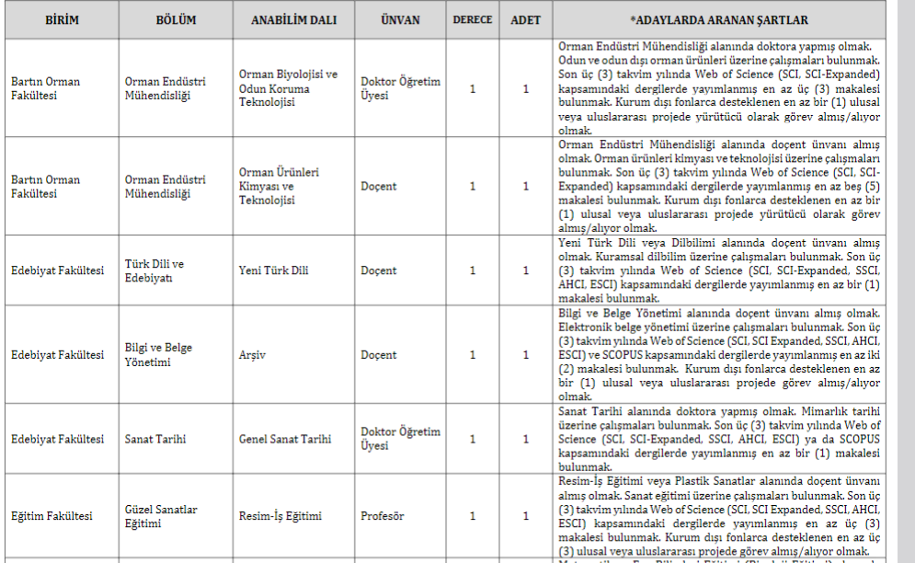

Slide 32
Yazı ile Cumhurbaşkanlığına bildirilen ilan ayrıca;
Kamu E-uygulama
ÜBYS
sistemlerine de girilir.

Slide 33
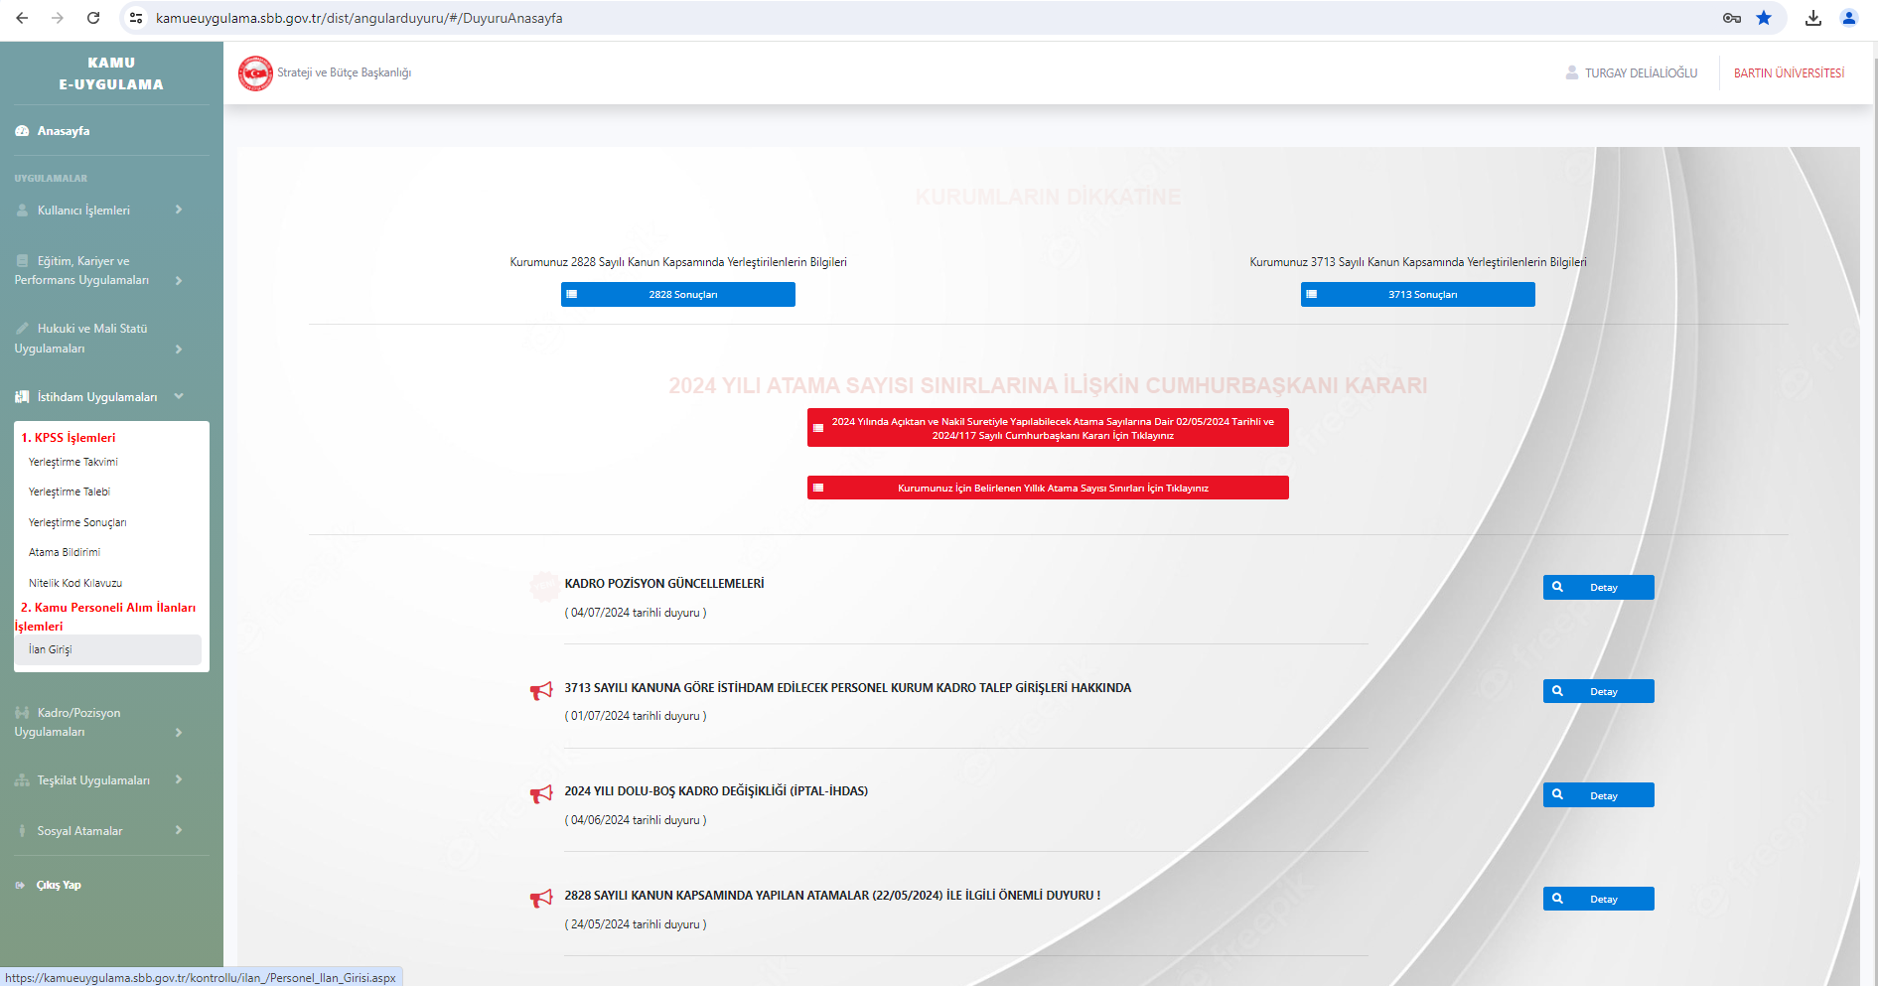
KAMU E-UYGULAMA

Slide 34
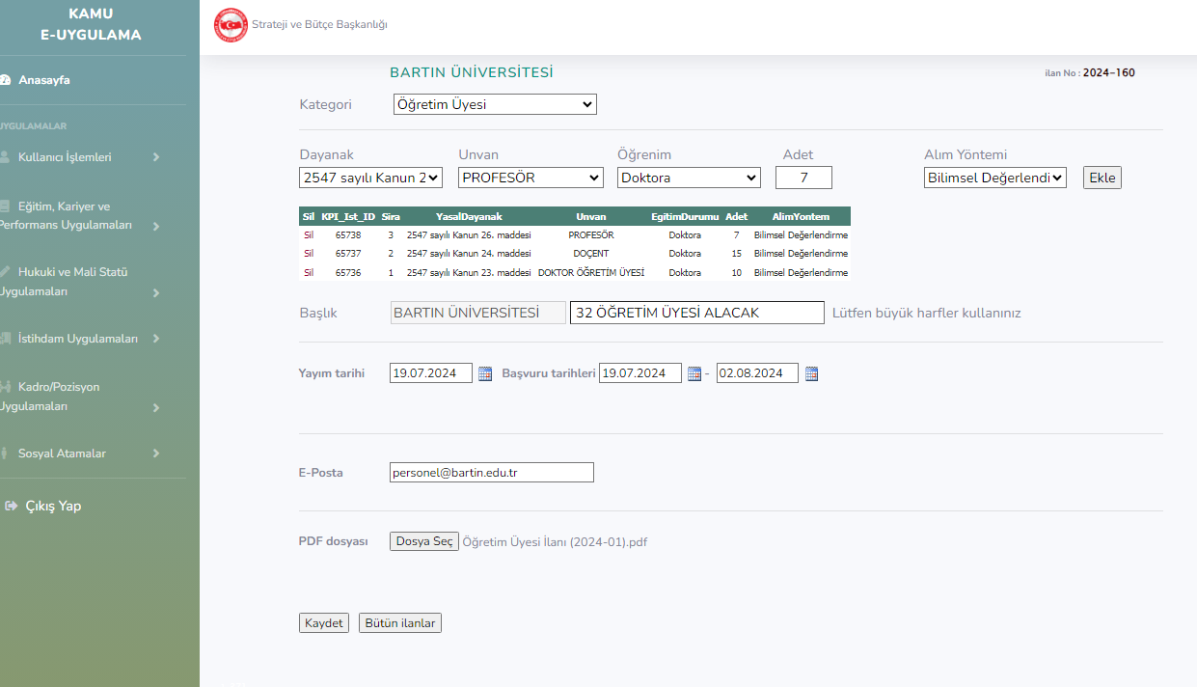
KAMU E-UYGULAMA

Slide 35
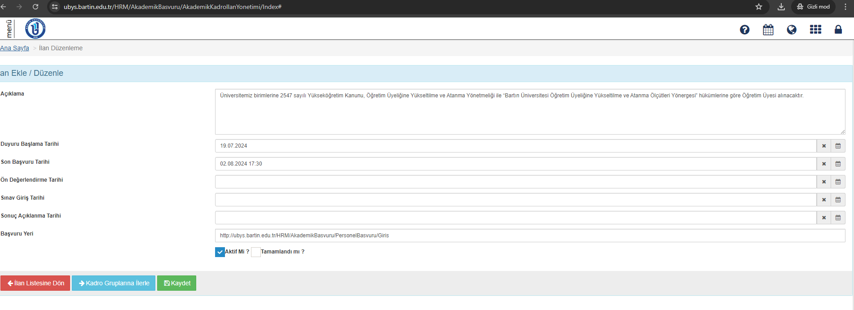
ÜBYS

Slide 36
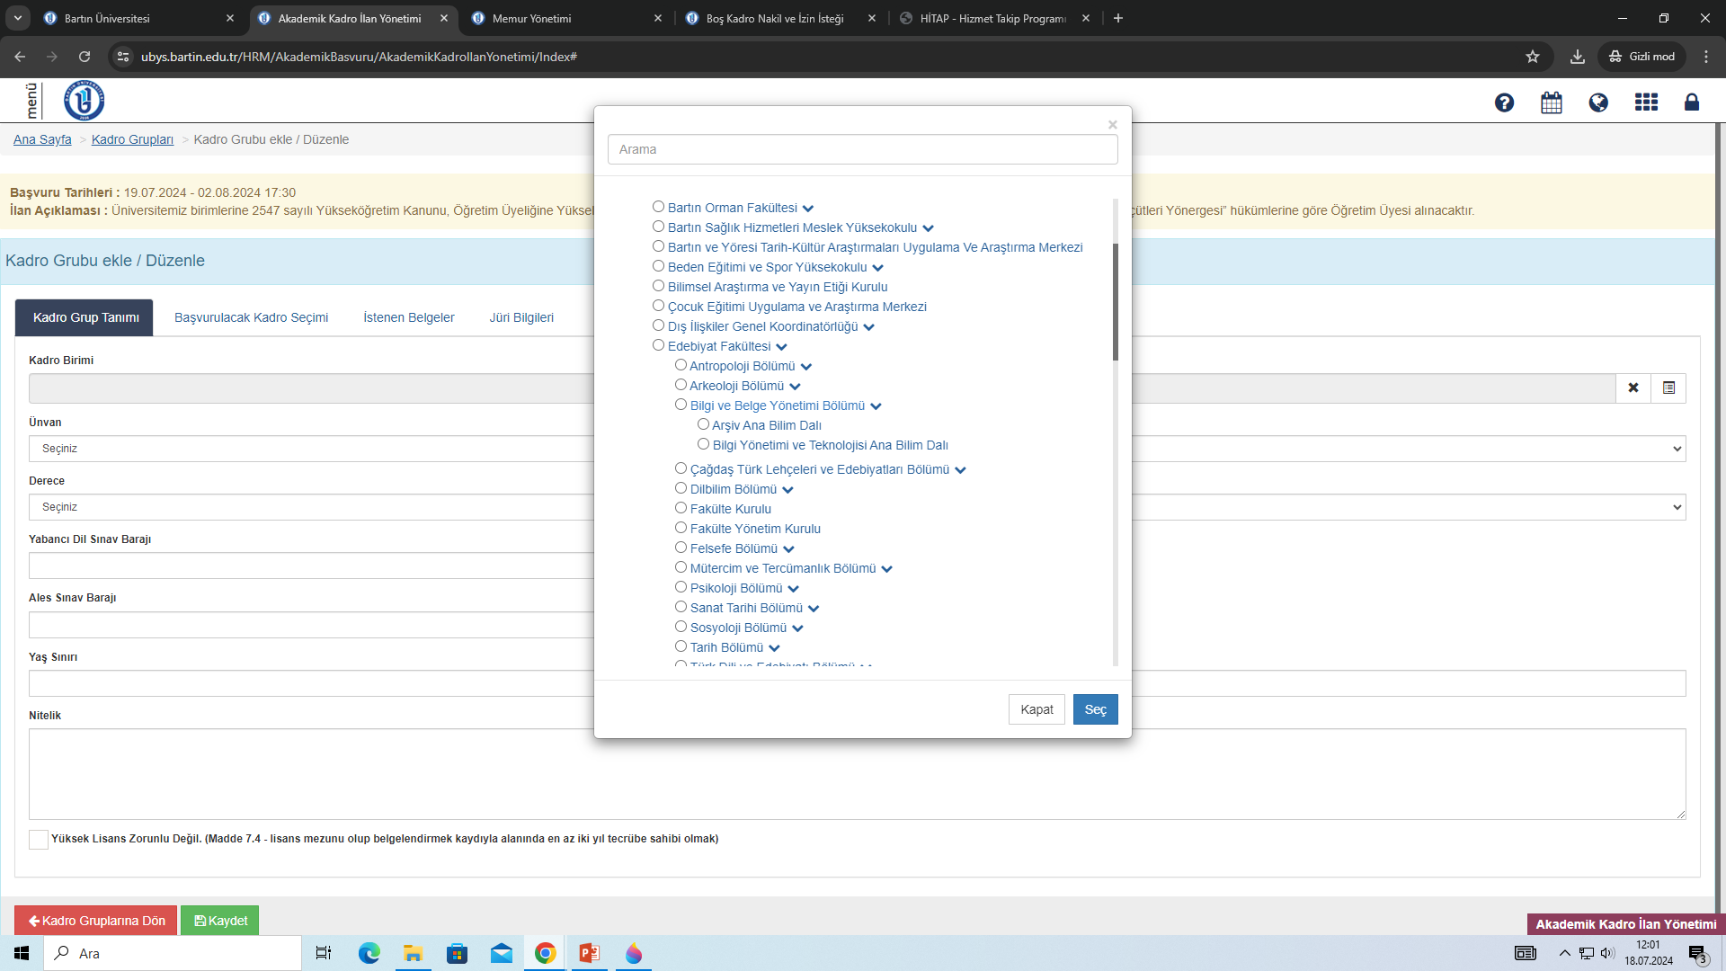

Slide 39
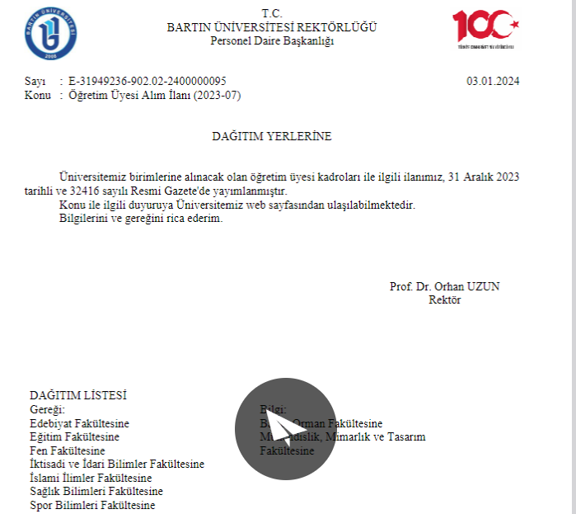
Notes:
İlanlar Resmi Gazete’de yayımlandığı ilgili birimlere yazıları yazılır. Üniversite ve Başkanlık web sayfasından duyuru yayımlanır.

